Slide 1

第3讲
氧化还原反应

Slide 2
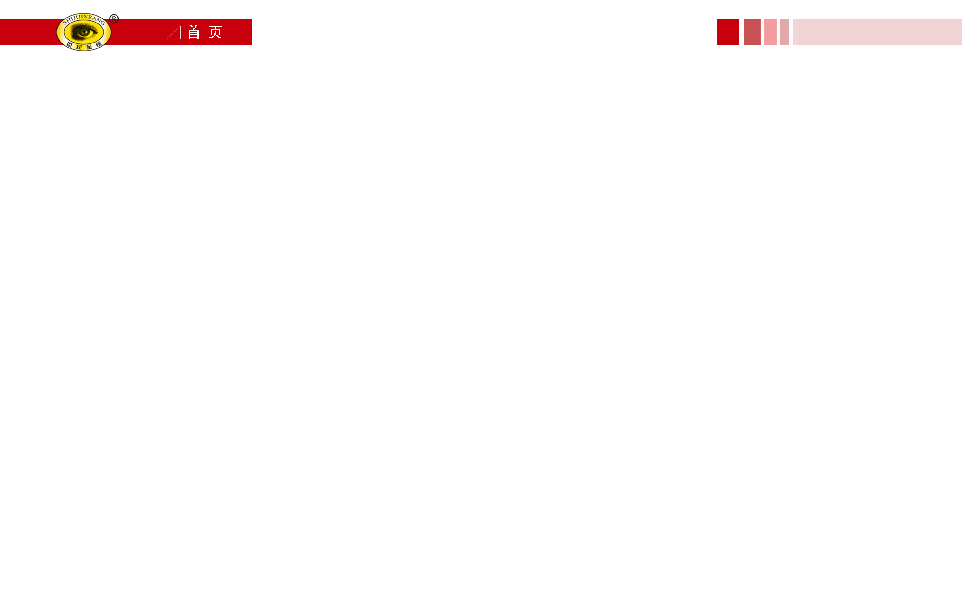


【高考这样考】
1.(2014·新课标全国卷Ⅰ·T27节选)次磷酸(H₃PO₂)是一种精细磷化工产品，具有较强还原性，回答下列问题：
(1)H₃PO₂及NaH₂PO₂均可将溶液中的Ag⁺还原为银，从而可用于化学镀银。
①H₃PO₂中，磷元素的化合价为________。
②利用H₃PO₂进行化学镀银反应中，氧化剂与还原剂的物质的量之比为4∶1，则氧化产物为________(填化学式)。

Slide 3
(2)H₃PO₂的工业制法是将白磷(P₄)与Ba(OH)₂溶液反应生成PH₃气体和Ba(H₂PO₂)₂，后者再与H₂SO₄反应，写出白磷与Ba(OH)₂溶液反应的化学方程式：____________________________________________。

Slide 4
【解析】(1)①根据化合物中正、负化合价代数和为0，H是+1价，O是-2价，得出P为+1价；②氧化剂与还原剂的物质的量之比为4∶1时，氧化剂得到4 mol电子，1 mol还原剂失去4 mol电子，则P的化合价从+1价上升到+5价。(2)白磷(P₄)与氢氧化钡溶液反应生成PH₃气体和Ba(H₂PO₂)₂，磷元素的化合价由0价变为-3价和+1价，根据得失电子守恒进行配平。
答案：(1)①+1 ②H₃PO₄
(2)2P₄+3Ba(OH)₂+6H₂O====3Ba(H₂PO₂)₂+2PH₃↑

Slide 5
2.(2015·全国卷Ⅰ·T28节选)碘及其化合物在合成杀菌剂、药物等方面具有广泛用途。回答下列问题：
大量的碘富集在海藻中，用水浸取后浓缩，再向浓缩液中加MnO₂和H₂SO₄，即可得到I₂。该反应的还原产物为_______________。

Slide 6
【解析】海藻中的碘以I―形式存在，根据实验室中制取Cl₂的反应，可以确定，制取碘的反应为MnO₂+4H⁺+2I―====I₂+Mn²⁺+2H₂O，因此还原产物为Mn²⁺或MnSO₄。
答案：MnSO₄(或Mn²⁺)

Slide 7
【考纲要求】
1.了解氧化还原反应的本质是电子的转移。
2.了解常见的氧化还原反应。
3.掌握常见氧化还原反应的配平和相关计算。

Slide 8
【考查特点】
1.客观题：
(1)考查“概念”：氧化还原反应的基本概念、氧化还原反应的特征和实质、氧化还原反应与四种基本反应类型的关系。
(2)考查“电子转移数”：结合阿伏加德罗常数、电化学考查氧化还原反应中电子转移数目。
(3)考查“规律”：氧化性和还原性比较规律。

Slide 9
2.主观题：
(1)考查“配平”：氧化还原反应方程式的书写和配平。
(2)考查“计算”：运用得失电子守恒进行氧化还原反应的计算。
(3)考查“应用”：化学方程式或离子方程式的书写与计算的综合考查。

Slide 10

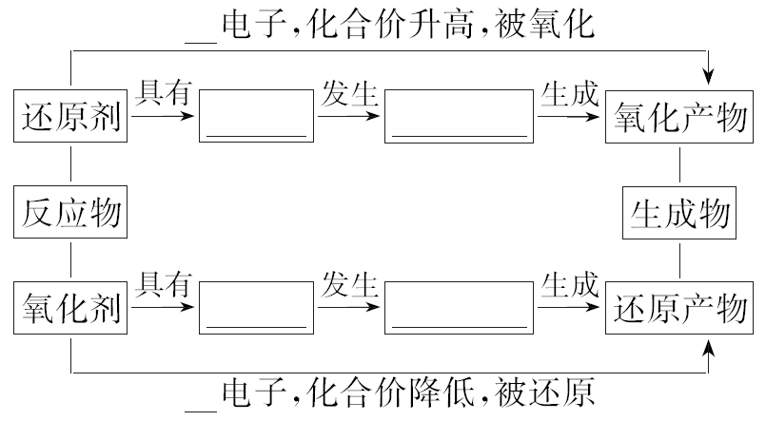
1.氧化还原反应概念间的关系。
失
还原性
氧化反应
氧化性
还原反应
得

Slide 11
例如，反应MnO₂+4HCl(浓) MnCl₂+Cl₂↑+2H₂O
(1)该反应中得电子的物质是____，为_____剂，失电子的物质是
____，为_____剂；氧化产物为___，还原产物为_____，氧化剂与
还原剂的物质的量之比为_____。
(2)根据该反应可判断，氧化性：MnO₂__Cl₂；还原性：HCl__MnCl₂。
(填“>”或“<”)
(3)若反应中消耗了17.4 g MnO₂，则生成Cl₂的物质的量为________，
转移电子的物质的量为________。
△
====
MnO₂
氧化
Cl₂
MnCl₂
HCl
还原
1∶2
>
>
0.2 mol
0.4 mol

Slide 12


2.正确理解氧化还原反应中的九个“不一定”：
(1)含最高价态元素的化合物不一定有强氧化性，如H₃PO₄、 ；而含低价态元素的化合物也可能有强氧化性，如氧化性HClO>HClO₂> HClO₃>HClO₄。
(2)在氧化还原反应中，一种元素被氧化，不一定有另一种元素被还原，如Cl₂+H₂O HCl+HClO，被氧化和被还原的都是___元素。
(3)得电子难的物质不一定易失电子，如ⅣA族的碳(C)和稀有气体，既不容易得到电子，也不容易失去电子。
氯

Slide 13
(4)元素由化合态变为游离态不一定被氧化，也可能被还原，如Fe²⁺→Fe。
(5)氧化还原反应中一种反应物不一定只表现出一种性质，如在MnO₂+4HCl(浓) MnCl₂+Cl₂↑+2H₂O中，HCl既表现酸性又表现还原性，每消耗4 mol HCl，只有__mol被氧化作还原剂。
△
====
2

Slide 14
(6)浓硫酸具有强氧化性，SO₂具有还原性，但二者并不能发生氧化还
原反应。
(7)物质的氧化性或还原性的强弱只取决于_______________，与得
失电子的多少无关。如Na、Mg、Al的还原性强弱依次为Na>Mg>Al。
(8)氧化性：氧化剂__氧化产物(填“>”或“<”，下同)，还原性：
还原剂__还原产物，此方法不适用于歧化反应和电解反应，如Cl₂+H₂O
HCl+HClO，氧化性：Cl₂__HClO。
得失电子的难易
>
>
<

Slide 15
(9)不能依据氧化剂或还原剂自身化合价变化值的大小说明氧化性或还原性的强弱。如由铜与硝酸的反应可知：浓硝酸__稀硝酸(填“>”或“<”)。
>

Slide 16
3.氧化还原反应与四种基本反应类型的关系：
(1)一定属于氧化还原反应的是_________。
(2)一定不属于氧化还原反应的是___________。
(3)属于氧化还原反应的常见化合反应的共同点是___________。
(4)属于氧化还原反应的常见分解反应的共同点是___________。
置换反应
复分解反应
有单质参加
有单质生成

Slide 17




4.牢记高考常考的四种氧化剂、四种还原剂。
氧化剂： (H⁺)、 (H⁺)、ClO⁻、Fe³⁺。
还原剂： (或 )、I⁻、Fe²⁺、S²⁻。

Slide 18
5.掌握高考常考的“五大”规律：
(1)强弱规律。
(2)守恒规律：氧化剂得电子总数与还原剂失电子总数_____。
(3)表现性质规律：具有可变化合价的元素，一般处于最低价态时只
具有_______；处于最高价态时只具有_______；处于中间价态时___
_______________________。
相等
还原性
氧化性
既
具有氧化性又具有还原性

Slide 19
(4)反应先后规律：同一氧化剂与含多种还原剂(物质的量浓度相同)的溶液反应时，首先被氧化的是还原性_____的物质，反之亦然。
(5)价态变化规律：同一元素的不同价态之间发生氧化还原反应，价态只能归中而不能交叉。
较强

Slide 20

考点一 氧化还原反应概念辨析
【典例1】(2014·上海高考改编)下列反应与Na₂O₂+SO₂====Na₂SO₄相比较，Na₂O₂的作用相同的是( )
A.2Na₂O₂+2CO₂====2Na₂CO₃+O₂
B.2Na₂O₂+2SO₃====2Na₂SO₄+O₂
C.Na₂O₂+H₂SO₄====Na₂SO₄+H₂O₂
D.3Na₂O₂+Cr₂O₃====2Na₂CrO₄+Na₂O

Slide 21
【破题关键】
(1)明确Na₂O₂与SO₂的反应为氧化还原反应，该反应中Na₂O₂为氧化剂，表现氧化性，氧元素的化合价只降低。
(2)Na₂O₂中的氧元素为中间价态，其化合价既可升高也可降低。
(3)分析选项中的反应，确定属于氧化还原反应，并且反应中Na₂O₂只作氧化剂。

Slide 22
【解析】选D。反应Na₂O₂+SO₂====Na₂SO₄中Na₂O₂仅是氧化剂，A、B中Na₂O₂既是氧化剂又是还原剂；C为复分解反应，Na₂O₂没有发生氧化还原反应；只有D中Na₂O₂仅是氧化剂。

Slide 23
【互动探究】
(1)在上题A项中，1 mol Na₂O₂发生反应转移多少个电子？
提示：在反应2Na₂O₂+2CO₂====2Na₂CO₃+O₂中，Na₂O₂中O的化合价一半从-1价变为-2价，一半从-1价变为0价，因此1 mol Na₂O₂转移1 mol电子，电子数为N_{A}。

Slide 24
(2)在上题D项中，1 mol Na₂O₂发生反应转移多少个电子？
提示：在反应3Na₂O₂+Cr₂O₃====2Na₂CrO₄+Na₂O中，Na₂O₂中O的化合价从-1价变为-2价，1 mol Na₂O₂转移2 mol电子，电子数为2N_{A}。

Slide 25
【思维建模】解答氧化还原反应有关概念题的“三个步骤”
第一步：依据题意分析概念：“升失氧，降得还；剂性一致，其他相反。”“剂性一致”即氧化剂具有氧化性，还原剂具有还原性。“其他相反”即氧化剂被还原，发生还原反应，生成还原产物；还原剂被氧化，发生氧化反应，生成氧化产物。
第二步：依据规律判断反应的合理性：氧化还原反应遵循化合价互不交叉规律、强弱规律等。同学们应掌握化合价与氧化性的关系，“高价氧化低价还，中间价态两俱全”。

Slide 26
第三步：利用电子守恒进行定量判断：有关氧化还原反应的定量问题，利用得失电子守恒法可以简化计算过程。对于生疏的或多步氧化还原反应，可直接找出起始的氧化剂、还原剂和最终的还原产物、氧化产物，利用原子守恒和电子守恒，建立已知量与未知量的关系，快速列等式求解。

Slide 27
【题组过关】
1.(2015·枣庄一模)Na₂FeO₄是一种高效多功能水处理剂，应用前景十分被看好。一种制备Na₂FeO₄的方法可用化学方程式表示如下：2FeSO₄+6Na₂O₂====2Na₂FeO₄+2Na₂O+2Na₂SO₄+O₂↑，对此反应下列说法中正确的是( )
A.Na₂O₂只作氧化剂
B.Na₂FeO₄既是氧化产物又是还原产物
C.O₂是还原产物
D.2 mol FeSO₄发生反应时，共有8 mol电子转移

Slide 28
【解析】选B。过氧化钠中氧元素的化合价一部分升高到0价，一部分降低到-2价，所以Na₂O₂既是氧化剂，又是还原剂，故A错误；反应中，Na₂FeO₄中的铁元素化合价为+6价，是从FeSO₄中+2价的铁元素升高得到，所以FeSO₄是还原剂，Na₂FeO₄是氧化产物，同时Na₂FeO₄中的-2价氧元素来自Na₂O₂，所以Na₂FeO₄又是还原产物，故B正确；氧气是由过氧化钠中-1价的氧元素升高得到，所以氧气是氧化产物，故C错误；反应中铁元素和一部分氧元素，化合价升高，升高的数目为2×(6-2)+2×(1-0)=10，所以2 mol FeSO₄发生反应时，反应中转移电子的数目为10 mol，故D错误。

Slide 29


2.(2015·邢台一模)水热法制备直径为1～100 nm的颗粒Y(化合物)，反应原理为3Fe²⁺+2 +O₂+aOH⁻====Y+ +2H₂O，下列说法中不正确的是( )
A.a=4
B. 中硫元素被氧化
C.将Y均匀分散到水中可制得胶体
D.Y物质中铁元素的化合价均为+3价

Slide 30
【解析】选D。根据电荷守恒，6-4-a=-2，所以a=4，A正确；配平反
应的离子方程式：3Fe²⁺+2 +O₂+4OH⁻====Y+ +2H₂O，根据铁元
素和氧元素守恒，可知Y为Fe₃O₄，所以该离子方程式为3Fe²⁺+2
+O₂+4OH⁻====Fe₃O₄+ +2H₂O。 转化为 的过程中硫元素化
合价升高，被氧化，故B正确；1～100 nm的颗粒Y，微粒直径在胶体粒
子范围之内，将其均匀分散到水中形成的体系属于胶体，故C正确；
Fe₃O₄中铁元素的化合价既有+2价，又有+3价，故D错误。

Slide 31
【加固训练】1.(2015·上海一模)据最新报道，科学家发现了如下反应：O₂+PtF₆====O₂[PtF₆]，已知O₂[PtF₆]为离子化合物，其中Pt为+5价，对此反应，下列说法正确的是( )
A.O₂[PtF₆]中不存在共价键
B.在此反应中每生成1 mol O₂[PtF₆]转移1 mol电子
C.在此反应中，O₂是氧化剂，PtF₆是还原剂
D.O₂[PtF₆]中氧元素的化合价是+1价

Slide 32


【解析】选B。化合物中的[PtF₆]⁻和 都是原子团，其中都存在共
价键，故A错误；反应中O₂～ ～e⁻，PtF₆～[PtF₆]⁻～e⁻，所以每生
成1 mol O₂[PtF₆]转移1 mol电子，故B正确；反应中氧元素化合价升
高，则O₂是还原剂；铂元素化合价降低，PtF₆是氧化剂，故C错误；
O₂[PtF₆]中氧元素的化合价是+ 价，故D错误。

Slide 33
2.已知二氯化二硫(S₂Cl₂)的结构式为Cl—S—S—Cl，它易与水反应：2S₂Cl₂+2H₂O====4HCl+SO₂↑+3S↓。对该反应的说法正确的是
( )
A.S₂Cl₂既作氧化剂又作还原剂
B.H₂O作还原剂
C.每生成1 mol SO₂转移4 mol电子
D.氧化产物与还原产物物质的量之比为3∶1

Slide 34
【解析】选A。因Cl的非金属性比S强，故S₂Cl₂中S、Cl的化合价分别为+1、-1价；则在反应中只有硫的化合价发生变化，氧化产物与还原产物的物质的量之比为1∶3，A项正确，B、D项错误；SO₂中硫的化合价为+4价，故每生成1 mol SO₂转移3 mol电子，C项错误。

Slide 35
考点二 氧化性、还原性强弱的判断与应用
【典例2】(2015·济南一模)已知还原性I⁻>Fe²⁺>Br⁻，在只含有I⁻、Fe²⁺、Br⁻的溶液中通入一定量的氯气，关于所得溶液离子成分分析正确的是(不考虑Br₂、I₂和水的反应)( )
A.I⁻、Fe³⁺、Cl⁻
B.Fe²⁺、Cl⁻、Br⁻
C.Fe²⁺、Fe³⁺、Cl⁻
D.Fe²⁺、I⁻、Cl⁻

Slide 36
【破题关键】
(1)理解I⁻、Fe²⁺、Br⁻三种离子的还原性顺序，还原性强的离子首先发生反应。
(2)反应中I―、Fe²⁺、Br―分别被氯气氧化生成I₂、Fe³⁺、Br₂，Cl₂被还原生成Cl―。

Slide 37
【解析】选B。还原性I⁻>Fe²⁺>Br⁻，含有I⁻、Fe²⁺、Br⁻的溶液中通入氯气后，I⁻先被氧化，其次是Fe²⁺，最后是Br⁻。溶液中含有I⁻，则Fe²⁺不会反应，不会出现Fe³⁺，故A错误；通入氯气后，I―完全反应后，Fe²⁺发生反应，溶液中存在Fe²⁺，则Br―一定不会参与反应，氯气作氧化剂，反应生成Cl―，故B正确；当溶液中存在Fe²⁺时，则一定会存在Br―，故C、D均错误。

Slide 38
【方法归纳】氧化性和还原性比较的六种方法
判 据 | 判断方法
金属活动性顺序 | 一般来说，金属活动性越强，对应单质的还原性越强，对应阳离子的氧化性越弱
非金属活动性顺序 | 一般来说，非金属活动性越强，对应单质的氧化性越强，对应阴离子的还原性越弱
化学方程式 | 氧化性：氧化剂>氧化产物； 还原性：还原剂>还原产物
元素周期表 | 同主族从上到下或同周期从右向左：金属单质的还原性逐渐增强，相应阳离子的氧化性逐渐减弱；非金属单质的氧化性逐渐减弱，相应阴离子的还原性逐渐增强

Slide 39
判 据 | 判断方法
反应条件 | 反应条件要求越低，反应越剧烈，对应物质的氧化性或还原性越强，如是否加热、反应温度高低、有无催化剂和反应物浓度大小等，常可作为氧化性、还原性比较的依据
电极放电顺序 | (1)原电池：一般情况下，两种不同的金属构成原电池的两极，其还原性：负极>正极；(2)电解池：用惰性电极电解混合溶液时，在阴极先放电的阳离子的氧化性较强，在阳极先放电的阴离子的还原性较强

Slide 40

【题组过关】
1.(2015·广州一模)反应①、②分别是从海藻灰和某种矿石中提取碘的主要反应：
①2NaI+MnO₂+3H₂SO₄====2NaHSO₄+MnSO₄+2H₂O+I₂
②2NaIO₃+5NaHSO₃====2Na₂SO₄+3NaHSO₄+H₂O+I₂
下列说法正确的是( )
A.两个反应中均为硫元素被氧化
B.碘元素在反应①中被还原，在反应②中被氧化
C.氧化性：MnO₂> > >I₂
D.反应①、②中生成等量的I₂时转移电子数比为1∶5

Slide 41
【解析】选D。在反应①中硫元素化合价不变，未被氧化，在反应②中被氧化，故A错误；碘元素在反应①中被氧化，在反应②中被还原，故B错误；根据反应②，氧化性 > ，故C错误；反应①中生成1 mol I₂转移2 mol电子，反应②中生成1 mol I₂转移10 mol电子，所以反应①、②中生成等量的I₂时转移电子数比为2∶10=1∶5，故D正确。

Slide 42
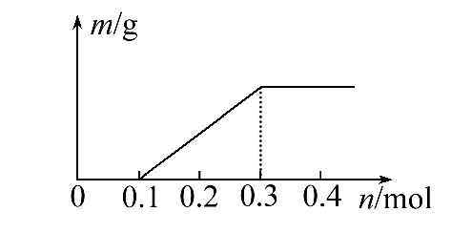
2.用Pt电极电解含有Cu²⁺和X³⁺各0.1 mol的溶液，阴极析出固体物质的质量m(g)与溶液中通过电子的物质的量n(mol)的关系如图所示。则下列氧化性强弱的判断正确的是( )
A.Cu²⁺>X³⁺>H⁺>X²⁺
B.X³⁺>H⁺>Cu²⁺>X²⁺
C.X³⁺>Cu²⁺>H⁺>X²⁺
D.X²⁺>H⁺>Cu²⁺>X³⁺

Slide 43
【解析】选C。根据图象可知：转移电子0.1 mol时没有固体析出，说明X³⁺先放电，X³⁺+e⁻====X²⁺，所以X³⁺氧化性最强，当X³⁺完全放电后，0.1 mol Cu²⁺放电，恰好需要0.2 mol电子，而图象中正好是
0.2 mol电子，在铜离子放电后析出固体物质的质量不再发生变化，说明H⁺开始放电，而X²⁺始终没有放电，说明X²⁺的氧化性小于氢离子，综上所述可知C正确。

Slide 44
【加固训练】1.(2015·南京二模)向某溶液中加入含Fe²⁺的溶液后，溶液颜色无明显变化。当再滴入几滴新制氯水后，混合液变成红色，则下列结论中错误的是( )
A.原溶液中一定含有SCN⁻
B.氧化性：Fe³⁺>Cl₂
C.Fe²⁺与SCN⁻不能形成红色物质
D.Fe²⁺被氧化为Fe³⁺

Slide 45
【解析】选B。溶液中滴加新制氯水变为红色，说明产生了Fe(SCN)₃，因此原溶液中含有SCN⁻，A说法正确；原溶液中加入含Fe²⁺的溶液，溶液颜色无明显变化，因此C说法正确；滴加氯水，Fe²⁺被氧化生成Fe³⁺，D说法正确，氧化性：Cl₂>Fe³⁺，B说法错误。

Slide 46
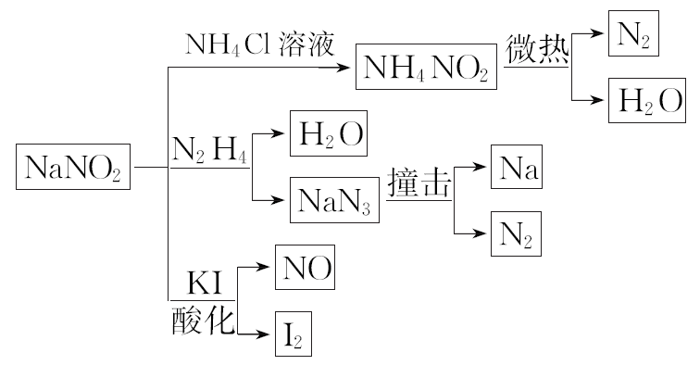
2.(2015·海口一模)亚硝酸钠(有毒性，市场上很易与食盐混淆)是一种常见的工业用盐，广泛用于物质合成、金属表面处理等，其物理性质与NaCl极为相似。相关化学性质如图所示，下列说法不正确的
是( )

Slide 47
A.NaNO₂稳定性大于NH₄NO₂
B.NaNO₂与N₂H₄反应中，NaNO₂是氧化剂
C.可用淀粉KI试纸和食醋鉴别NaNO₂和NaCl
D.分解NaN₃每产生1 mol N₂转移6 mol e⁻

Slide 48


【解析】选D。NH₄NO₂微热就分解生成N₂和H₂O，而NaNO₂加热难分解，
所以NaNO₂的稳定性大于NH₄NO₂，故A说法正确；NaNO₂与N₂H₄反应生成
NaN₃，NaNO₂中氮的化合价由+3价降低为- 价，则NaNO₂是氧化剂，
故B说法正确；NaNO₂具有氧化性，在酸性条件下可氧化碘化钾，得到
单质碘，单质碘使淀粉溶液变蓝，NaCl不能与碘化钾反应，所以可用
淀粉KI试纸和食醋鉴别NaCl与NaNO₂，故C说法正确；NaN₃中氮的化合
价为- 价，生成1 mol N₂转移 mol电子，故D说法错误。

Slide 49
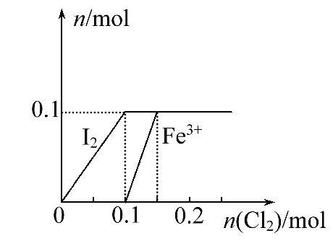
3.向100 mL FeI₂溶液中逐渐通入Cl₂，会依次生成I₂、Fe³⁺、 ，其中Fe³⁺、I₂的物质的量随通入Cl₂的物质的量n(Cl₂)的变化如图所示，下列说法不正确的是( )

Slide 50
A.氧化性强弱：I₂<Fe³⁺<
B.n(Cl₂)=0.12 mol时，溶液中的离子主要有Fe²⁺、Fe³⁺、Cl⁻
C.若n(Cl₂)∶n(FeI₂)=6∶5，反应的离子方程式为2Fe²⁺+10I⁻+6Cl₂
====5I₂+2Fe³⁺+12Cl⁻
D.若n(Cl₂)∶n(FeI₂)=2∶1，反应的离子方程式为2Fe²⁺+4I⁻+3Cl₂
====2I₂+2Fe³⁺+6Cl⁻

Slide 51
【解析】选D。还原性的强弱顺序为I⁻>Fe²⁺>I₂，它们对应的氧化产物
分别为I₂、Fe³⁺、 ，还原性越强，对应氧化产物的氧化性越弱，
故A正确；选项B由图直接观察可得，但不要遗忘Cl⁻，B正确；若
n(Cl₂)∶n(FeI₂)=6∶5，设n(FeI₂)=0.1 mol，则n(Cl₂)=0.12 mol，
由图可知I⁻已完全被氧化生成I₂，Fe²⁺部分被氧化生成Fe³⁺，根据得
失电子守恒可知C正确；若n(Cl₂)∶n(FeI₂)=2∶1，设n(FeI₂)=
0.1 mol，则n(Cl₂)=0.2 mol，由图可知I⁻已完全被氧化生成I₂，Fe²⁺
完全被氧化生成Fe³⁺，同时有部分I₂转化为 ，选项D中无 ，由此
可知D错误，实际上D中反应表示的是n(Cl₂)∶n(FeI₂)=3∶2的情况。

Slide 52
考点三 氧化还原反应的计算
【典例3】(2015·上海高考改编)工业上将Na₂CO₃和Na₂S以1∶2的物质的量之比配成溶液，再通入SO₂，可制取Na₂S₂O₃，同时放出CO₂。在该反应中( )
A.硫元素只被氧化
B.氧化剂与还原剂的物质的量之比为1∶2
C.每生成1 mol Na₂S₂O₃，转移4 mol电子
D.相同条件下，每吸收10 m³SO₂就会放出2.5 m³CO₂

Slide 53
【破题关键】
(1)正确分析Na₂S₂O₃中硫元素的化合价为+2价。
(2)根据题意正确书写题中反应，然后进行有关分析、计算。

Slide 54

【解析】选D。根据题意，溶液中总的反应为Na₂CO₃+2Na₂S+4SO₂====
3Na₂S₂O₃+CO₂，反应中Na₂S为还原剂，SO₂为氧化剂，因此硫元素既被氧化又被还原，A错误；氧化剂SO₂与还原剂Na₂S的物质的量之比为4∶2=2∶1，B错误；根据反应可以确定每生成3 mol Na₂S₂O₃，转移
8 mol电子，因此产生1 mol Na₂S₂O₃，转移 mol电子，C错误；根据反应可知反应消耗的SO₂和生成的CO₂物质的量之比为4∶1，因此相同条件下，每吸收10 m³SO₂就会放出2.5 m³CO₂，D正确。

Slide 55

【互动探究】(1)写出题中反应的离子方程式。
提示： +2S^{2―}+4SO₂====3 +CO₂。
(2)当有1 mol Na₂S反应时，转移电子数是多少？
提示：4N_{A}(或4×6.02×10²³)。反应中Na₂S中S的化合价全部由-2价升高到+2价，因此1 mol Na₂S反应转移4 mol电子。

Slide 56
【思维建模】得失电子守恒解题的一般步骤
(1)找——“找”出氧化剂、还原剂及相应的还原产物和氧化产物，“找”准一个原子或离子得失电子数(注意化学式中粒子的个数)。
(2)列——根据题中物质的物质的量和得失电子守恒“列”出关系式。
n(氧化剂)×变价原子个数×化合价变化值(高价-低价)=n(还原剂)×变价原子个数×化合价变化值(高价-低价)。
(3)解——解方程，常通过计算得到的化合价确定氧化产物或还原产物的成分。

Slide 57
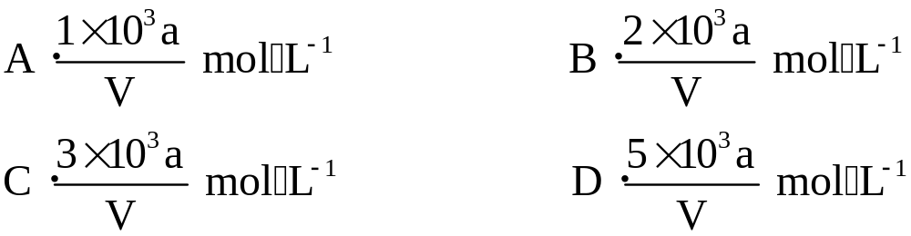
【题组过关】
1.(2015·衡水一模)向VmL FeBr₂溶液中缓慢通入amol Cl₂，结果溶液中有50%的Br⁻被氧化为溴单质，则原FeBr₂溶液的物质的量浓度为
( )

Slide 58
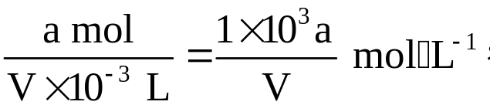
【解析】选A。由于还原性Fe²⁺>Br⁻，故氯气先氧化Fe²⁺，而溶液中50%的Br⁻被氧化为Br₂，说明Fe²⁺已完全被氧化。设FeBr₂的物质的量为x，则n(Fe²⁺)=xmol，n(Br⁻)=2xmol，参加反应的n(Br⁻)=2xmol×
50%=xmol。根据得失电子守恒，有xmol×1+xmol×1=amol×2，解得x=amol，所以原FeBr₂溶液的物质的量浓度为
A正确。

Slide 59
2.(2015·上海一模)单质硫在NaOH的热溶液中发生歧化反应：3S+6NaOH====2Na₂S+Na₂SO₃+3H₂O，若硫过量，进一步生成Na₂S_{x}(x≤5)和Na₂S₂O₃，将2.56 g硫与含0.06 mol NaOH的热溶液充分反应恰好生成amol Na₂S₃和bmol Na₂S₂O₃，再加入足量NaClO、NaOH的混合溶液，硫元素全部转化为Na₂SO₄，转移电子nmol，则以下正确的是( )
A.a=2b B.2a=b
C.n=0.28 D.b=0.02

Slide 60
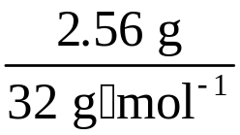
【解析】选A。2.56 g硫单质的物质的量为 =0.08 mol，将0.08 mol单质硫与含0.06 mol NaOH的热溶液充分反应恰好生成amol Na₂S₃和bmol Na₂S₂O₃，根据钠原子、硫原子守恒和得失电子守恒得：2a+2b=0.06，3a+2b=0.08，解得a=0.02、b=0.01，所以A正确，B、D错误。再加入足量NaClO、NaOH的混合溶液，0.02 mol Na₂S₃和
0.01 mol Na₂S₂O₃全部转化为Na₂SO₄，因此n=[6-(- )]×3×0.02+
(6-2)×2×0.01=0.48，故C错误。

Slide 61
【加固训练】1.(2015·天水一模)将Mg、Cu组成的混合物26.4 g投入适量的稀硝酸中，固体完全溶解，收集到标准状况下的NO气体
8.96 L，向反应后的溶液中加入过量的5 mol·L⁻¹的NaOH溶液
300 mL，金属离子完全沉淀。则形成沉淀的质量是( )
A.43.2 g B.46.8 g C.53.6 g D.63.8 g

Slide 62
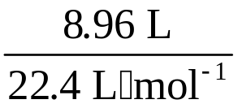
【解析】选B。反应中Cu-2e⁻====Cu²⁺，Cu²⁺+2OH―====Cu(OH)₂，Mg-2e⁻====Mg²⁺，Mg²⁺+2OH―====Mg(OH)₂。可知Mg、Cu在反应中失去电子的物质的量等于生成沉淀需要OH―的物质的量。根据HNO₃→NO，则生成8.96 L NO转移的电子为 ×3=1.2 mol，所以反应后生成沉淀的质量为26.4 g+1.2 mol×17 g·mol⁻¹=46.8 g。

Slide 63
2.(2015·济宁三模)过渡元素高价化合物在酸性条件下有较强的氧化性，如KMnO₄、Na₂WO₄(钨酸钠)等。现向50 mL浓度为0.100 mol·L⁻¹的FeCl₂溶液中加入25 mL浓度为0.040 0 mol·L⁻¹的KMnO₄，再滴加少量的H₂SO₄后，两者恰好完全反应。则氧化剂KMnO₄的还原产物可能为
( )
A.K₂MnO₄ B.MnO₂ C.MnCl₂ D.Mn

Slide 64
【解析】选C。n(FeCl₂)=0.05 L×0.100 mol·L⁻¹=0.005 mol，反应后Fe²⁺被氧化生成Fe³⁺；n(KMnO₄)=0.025 L×0.040 0 mol·L⁻¹=
0.001 mol。设被还原后锰元素的化合价为+x，根据得失电子守恒，则0.005 mol×(3-2)=0.001 mol×(7-x)，解得x=2。反应后Mn的化合价为+2，还原产物为MnCl₂。

Slide 65

考点四 氧化还原反应方程式的配平
【典例4】(2015·浙江高考节选)Ⅰ.请回答：
(1)H₂O₂的电子式为________。
(2)镁燃烧不能用CO₂灭火，用化学方程式表示其理由_________。
(3)在AgCl沉淀中加入KBr溶液，白色沉淀转化为淡黄色沉淀，写出反应的离子方程式___________________。
(4)完成以下氧化还原反应的离子方程式：
( ) +( ) +_______====( )Mn²⁺+( )CO₂↑
+_______

Slide 66
Ⅱ.化合物甲和NaAlH₄都是重要的还原剂。一定条件下金属钠和H₂反应生成甲。甲与水反应可产生H₂，甲与AlCl₃反应可得到NaAlH₄。将4.80 g甲加热至完全分解，得到金属钠和2.24 L(已折算成标准状况)的H₂。
请推测并回答：
(1)甲的化学式为________。
(2)甲与AlCl₃反应得到NaAlH₄的化学方程式为____________。
(3)NaAlH₄与水发生氧化还原反应的化学方程式为______________。

Slide 67
(4)甲在无水条件下可作为某些钢铁制品的脱锈剂(铁锈的成分表示为Fe₂O₃)，脱锈过程发生反应的化学方程式为_________________。

Slide 68
【破题关键】
(1)书写陌生反应时，首先根据题意正确推断反应物和生成物，注意溶液中反应的酸碱性，然后配平。
(2)运用化合价升降相等和质量守恒定律正确配平氧化还原反应，对于离子反应还应注意电荷守恒。

Slide 69

【解析】Ⅰ.(1)过氧化氢为共价化合物，两个氧原子之间共用一对电子，其电子式为
(2)镁燃烧不能用CO₂灭火，因为会发生如下反应：2Mg+CO₂ 2MgO+C。
(3)向AgCl沉淀中加入KBr溶液，因为K_{sp}(AgCl)>K_{sp}(AgBr)，AgCl沉淀转化为AgBr沉淀，AgCl+Br⁻====AgBr+Cl⁻，沉淀由白色变成淡黄色。
(4)根据电子守恒、原子守恒、电荷守恒可配平该离子方程式：2
+5 +16H⁺====2Mn²⁺+10CO₂↑+8H₂O。
高温
====

Slide 70
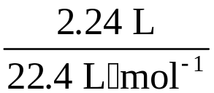
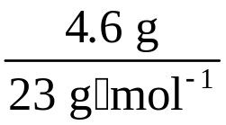

Ⅱ.(1)一定条件下金属钠和H₂反应生成甲，将4.80 g甲加热至完全分解，得到金属钠和2.24 L(已折算成标准状况)的H₂。n(H₂)= =0.1 mol，m(H₂)=0.2 g，m(Na)=4.80 g-0.2 g=4.6 g，则n(Na)=
=0.2 mol，根据化合价关系，可推出甲的化学式为NaH，制备它的反应方程式为2Na+H₂ 2NaH。
(2)根据条件NaH与AlCl₃反应得到NaAlH₄，NaH与NaAlH₄中H都为-1价，反应中无化合价变化，为非氧化还原反应，则化学方程式为4NaH+AlCl₃====NaAlH₄+3NaCl。

Slide 71
(3)NaAlH₄与水发生氧化还原反应，NaAlH₄中H化合价为-1价，H₂O中H化合价为+1价，根据氧化还原反应化合价归中的规律，判断生成物为H₂，可推出化学方程式为NaAlH₄+2H₂O====NaAlO₂+4H₂↑。
(4)NaH除铁锈，是把Fe₂O₃变为Fe，NaH作为还原剂，-1价的H化合价升高，生成NaOH，化学方程式为3NaH+Fe₂O₃====2Fe+3NaOH。

Slide 72

答案：Ⅰ.(1)
(2)2Mg+CO₂ 2MgO+C
(3)AgCl+Br⁻====AgBr+Cl⁻
(4)2 +5 +16H⁺====2Mn²⁺+10CO₂↑+8H₂O
Ⅱ.(1)NaH
(2)4NaH+AlCl₃====NaAlH₄+3NaCl
(3)NaAlH₄+2H₂O====NaAlO₂+4H₂↑
(4)3NaH+Fe₂O₃====2Fe+3NaOH
高温
====

Slide 73
【方法归纳】氧化还原反应方程式配平规律
(1)多种变价，合并计算：如果在一分子物质中有多个原子发生化合价升高或降低，应把该分子看作一个整体进行计算配平，如KMnO₄+HCl——MnCl₂+KCl+Cl₂↑+H₂O，可把Cl₂看作整体计算转移电子数。

Slide 74
(2)归中反应，正向配平：对于同种元素发生的氧化还原反应，高价态和低价态反应生成中间价态，可首先确定反应物的化学计量数，然后再确定生成物的化学计量数。如K₂S+K₂SO₃+H₂SO₄——K₂SO₄+S↓ +H₂O，可首先确定K₂S和K₂SO₃的化学计量数，再计算S的化学计量数。
(3)歧化反应，逆向配平：对于一种元素的中间价态反应后一部分升高，一部分降低的氧化还原反应，可首先确定生成物的化学计量数，然后计算反应物的化学计量数。如Cl₂+KOH——KCl+KClO₃+H₂O，应先确定KCl和KClO₃的化学计量数，再计算Cl₂的化学计量数。

Slide 75
(4)离子反应，电荷守恒：对于氧化还原反应离子方程式的配平，除了得失电子守恒、元素守恒外，还应注意电荷守恒，灵活运用电荷守恒，可提高解题速度和准确率。

Slide 76
【题组过关】
1.(2015·济南一模)已知在一定pH范围内可发生反应： +Al+
H₂O——N₂↑+Al(OH)₃↓+OH⁻(未配平)，下列说法正确的是( )
A.每有1 mol 反应，生成22.4 L N₂(标准状况)
B.每有1 mol Al反应，被氧化的 物质的量为0.6 mol
C.配平该反应方程式，Al的化学计量数是10
D.该反应使用的盐可以是Cu(NO₃)₂

Slide 77
【解析】选C。配平反应方程式为6 +10Al+18H₂O====3N₂↑+
10Al(OH)₃↓+6OH⁻，根据反应，每有1 mol 反应，生成0.5 mol N₂，体积为11.2 L(标准状况)，A错误；反应中 被还原，B错误；Al的化学计量数是10，C正确；反应中若使用Cu(NO₃)₂，则会生成Cu(OH)₂沉淀，不符合离子反应，D错误。

Slide 78
2.(2015·广元二模)做实验时不小心沾在皮肤上的高锰酸钾会形成黑斑，很久才能消除，若用乙二酸的稀溶液擦洗黑斑，黑斑可以迅速褪去，其反应的离子方程式为 +H₂C₂O₄+H⁺→CO₂↑+Mn²⁺+
下列有关此反应的叙述正确的是( )
A.乙二酸中C显+2价
B.反应的离子方程式右侧方框内的产物是OH⁻
C.氧化剂和还原剂的化学计量数之比是5∶2
D.若有6 mol H⁺参加反应，则转移电子10 mol

Slide 79


【解析】选D。A项，H₂C₂O₄中H显+1价，O显-2价，则C显+3价；B项，
方程式左侧有H⁺参加，则右侧方框内产物不可能为OH⁻，应为H₂O；
为氧化剂， Mn²⁺，H₂C₂O₄为还原剂，H₂C₂O₄ 2CO₂，根据得失电子守恒，则氧化剂和还原剂的化学计量数之比为2∶5；D项，反应2 +5H₂C₂O₄+6H⁺====10CO₂↑+2Mn²⁺+8H₂O中转移电子数为10e⁻，即6 mol H⁺参加反应，转移10 mol电子。

Slide 80
【加固训练】1.(2015·济宁一模)根据表中信息判断，下列选项不正确的是( )
序号 | 反应物 | 产物
① | KMnO₄、H₂O₂、H₂SO₄ | K₂SO₄、MnSO₄…
② | Cl₂、FeBr₂ | FeCl₃、FeBr₃
③ | … | Cl₂、Mn²⁺…

Slide 81
A.第①组反应的其余产物为H₂O和O₂
B.第②组反应中Cl₂与FeBr₂的物质的量之比为1∶2
C.第③组反应中生成1 mol Cl₂，转移电子2 mol
D.氧化性由强到弱顺序为 >Cl₂>Fe³⁺>Br₂

Slide 82
【解析】选D。第①组反应中 →Mn²⁺，锰元素化合价降低，则H₂O₂中氧元素化合价升高，则反应生成O₂，A说法正确；第②组反应中产物只有FeCl₃和FeBr₃，说明反应中只有Fe²⁺发生反应，则离子反应为2Fe²⁺+Cl₂====2Fe³⁺+2Cl―，因此反应中Cl₂与FeBr₂的物质的量之比为1∶2，B说法正确；第③组反应中， 氧化Cl―生成Cl₂，每生成1 mol Cl₂，转移2 mol电子，C说法正确；根据第③组反应，可得氧化性： >Cl₂；根据第②组反应，可得氧化性：Cl₂>Fe³⁺；Cl₂与FeBr₂反应时，Fe²⁺首先反应，而Br⁻不反应，说明还原性：Fe²⁺>Br⁻，则氧化性Br₂>Fe³⁺，D说法错误。

Slide 83
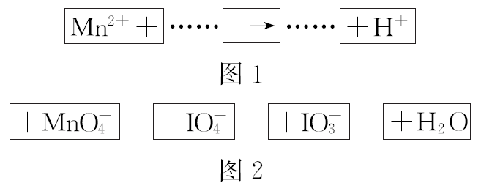
2.(2015·达州一模)把图2的碎纸片补充到图1中，可得到一个完整的氧化还原反应的离子方程式(未配平)。下列对该反应的说法不正确的是( )

Slide 84

A. 作氧化剂
B.若有1 mol Mn²⁺参加反应转移5 mol电子
C.氧化剂与还原剂的物质的量之比为5∶2
D.配平后Mn²⁺、H⁺的化学计量数分别为2、3

Slide 85
【解析】选D。根据元素守恒，Mn²⁺为反应物，则 为生成物，反
应中Mn的化合价升高；则反应中I化合价降低，则 转化为 ，
作氧化剂，A说法正确；Mn²⁺变为 ，Mn的化合价由+2价升高
到+7价，因此1 mol Mn²⁺参加反应转移5 mol电子，B说法正确；反应
方程式为2Mn²⁺+5 +3H₂O====2 +5 +6H⁺，因此氧化剂与还
原剂的物质的量之比为5∶2，C说法正确；配平后Mn²⁺、H⁺的化学计
量数分别为2、6，D说法错误。

Slide 86



